Slide 1


Цунами: Причины, скорость волны, система предупреждения
Автор презентации: Presentacium.ru

Slide 2

Введение
В презентации мы рассмотрим цунами: их причины, скорость волны и системы предупреждения. Узнаем о факторах, влияющих на возникновение и распространение цунами, а также о региональных различиях в вероятности их возникновения. Обсудим основные параметры цунами, эффективность систем предупреждения и меры по снижению ущерба от разрушительных явлений.

Slide 3

Определение цунами
1
2
Цунами — это серия мощных волн, возникающих в результате подводного землетрясения, вулканического извержения или оползня. Скорость распространения волны цунами может достигать 800–900 километров в час.
Высота волн в открытом океане обычно не превышает 1–2 метров, но при приближении к берегу может достигать 30–40 метров.

Slide 4

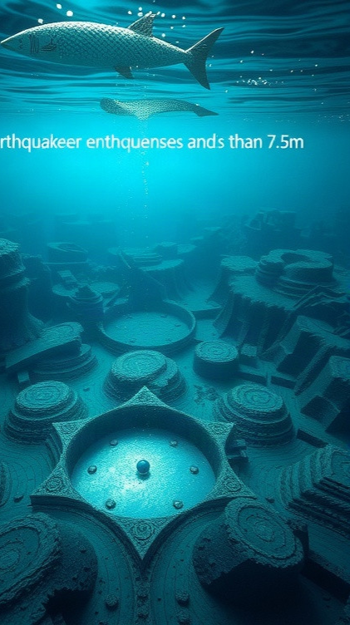
Причины возникновения цунами
Сейсмическая активность на дне океана, например, подводные землетрясения с магнитудой выше 7,5, является основной причиной возникновения цунами. По статистике, около 85% цунами возникают в результате землетрясений, происходящих в так называемых сейсмических поясах планеты.
Кроме того, цунами могут быть вызваны подводными извержениями вулканов и крупными оползнями, сходящими в океан.

Slide 5

Основные параметры цунами
Цунами представляют собой серии волн, вызванных подводными землетрясениями, с высотой в открытом океане до 1–2 метров, которые могут достигать скорости распространения до 800–900 километров в час.
При приближении к побережью высота волн цунами может достигать 40–50 метров, а расстояние между волнами сокращается до 15–20 километров, что делает их особенно опасными для прибрежных территорий. Средняя частота возникновения цунами составляет несколько десятков случаев в год по всему миру.

Slide 6

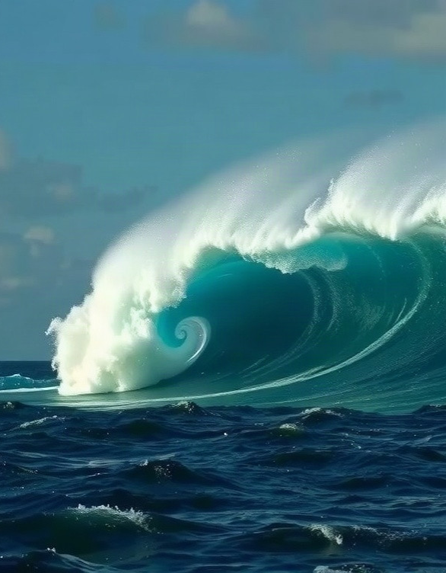
Скорость волны цунами
Цунами — это волны, которые могут достигать скорости более 800 километров в час в открытом океане. В прибрежных зонах скорость цунами может снижаться до 40–60 километров в час, но при этом их высота может увеличиваться до 20–30 метров, представляя серьёзную угрозу для прибрежных территорий. Для глубоководных волн средняя длина цунами составляет около 200–300 километров.

Slide 7
Факторы, влияющие на скорость волны
1
2
Скорость цунами зависит от глубины океана: в глубокой части океана она может достигать 800–900 километров в час, что сопоставимо со скоростью реактивного самолёта.
При приближении к мелководью скорость цунами значительно уменьшается, зачастую до 10–15 километров в час, однако высота волны возрастает, что увеличивает разрушительную силу. Глубина дна, ширина побережья и его рельеф также влияют на изменение направления и силы цунами, что важно учитывать при оценке рисков для прибрежных территорий.

Slide 8


Система предупреждения цунами
Система предупреждения цунами включает в себя ряд специализированных сейсмических станций, способных фиксировать землетрясения с магнитудой свыше 6,5.
В настоящее время в мире функционирует более 300 таких станций, которые отслеживают сейсмическую активность в потенциально опасных зонах. Информация с этих станций поступает в центры предупреждения, где обрабатываются и анализируются данные, а затем транслируются для своевременного оповещения населения прибрежных территорий о возможной угрозе цунами.

Slide 9
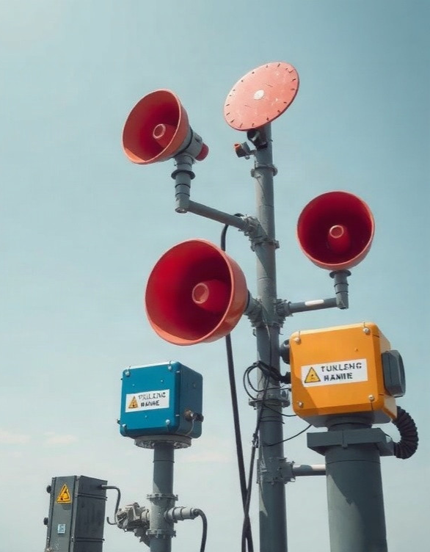
Эффективность систем предупреждения
Системы предупреждения цунами доказали свою эффективность в снижении числа человеческих жертв: с момента их внедрения количество спасённых жизней исчисляется тысячами. Например, в Японии, где действует одна из наиболее развитых систем предупреждения, число предупреждений о цунами превысило 2000, а предотвращённые потери составили более 10 000 потенциальных жертв. Согласно статистике, своевременное оповещение позволяет уменьшить риски и минимизировать последствия стихийного бедствия, что подтверждается данными о сокращении числа пострадавших в прибрежных районах.

Slide 10

Примеры разрушительных цунами
В 2004 году в Индийском океане произошло мощное цунами, вызванное землетрясением магнитудой 9,3.
Волны достигали высоты более 30 метров и унесли жизни около 230 тысяч человек в 14 странах.
В 2011 году в Японии после землетрясения магнитудой 9,0 цунами вызвало разрушения и затопления, погибло более 15 тысяч человек.

Slide 11

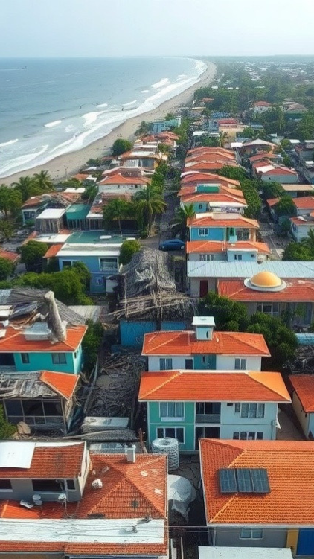
Последствия цунами для населения
В результате цунами 2004 года в Индийском океане погибли более 230 тысяч человек, ещё тысячи людей пропали без вести или были ранены.
Были разрушены более 130 тысяч домов и тысячи километров дорог, что привело к массовому оттоку населения из пострадавших районов и значительным социально-экономическим последствиям.
Без крова остались свыше 1 миллиона человек, что обострило гуманитарную ситуацию в регионе.

Slide 12
Меры по снижению ущерба от цунами
После цунами принимаются меры по минимизации ущерба: строительство защитных сооружений, таких как волнорезы, в зонах риска, например, в Японии, где возведены защитные конструкции более чем на 200 пляжах. Эффективная система эвакуации, разработанная в некоторых странах, позволяет спасти жизни тысяч людей: в Индонезии система оповещения и эвакуации сократила количество жертв на 80% за последние десятилетия.
Проводится информирование населения через СМИ и информационные бюллетени, что повышает уровень осведомлённости и готовности к чрезвычайным ситуациям.

Slide 13
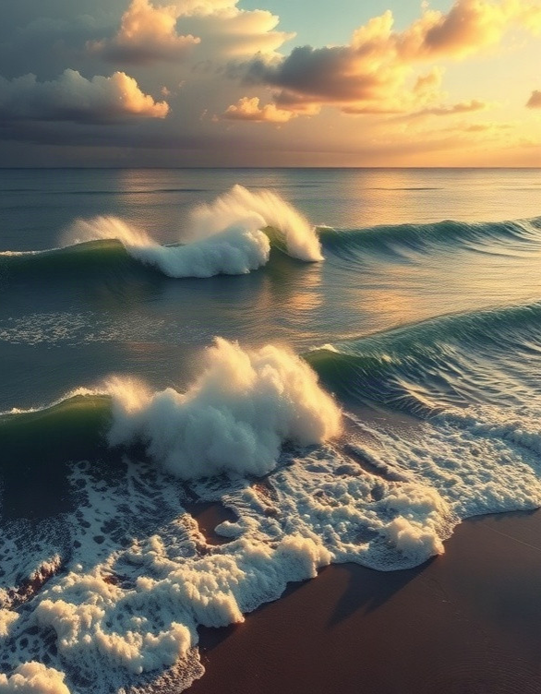
Международный опыт противодействия цунами
Диаграмма показывает, что основные причины цунами (45%) чаще всего связаны с землетрясениями.
Эффективность системы предупреждения составляет 20%, что меньше, чем скорость распространения волны (35%). Параметры измеряются в процентах.

Slide 14

Спасибо за внимание!
Спасибо за внимание. В этой презентации мы рассмотрели цунами: их причины, скорость волны и системы предупреждения. Мы изучили факторы, влияющие на возникновение и скорость цунами, а также ознакомились с примерами систем предупреждения и их эффективностью. Надеемся, что эта информация будет полезна для вашей дальнейшей работы.

